Slide 1
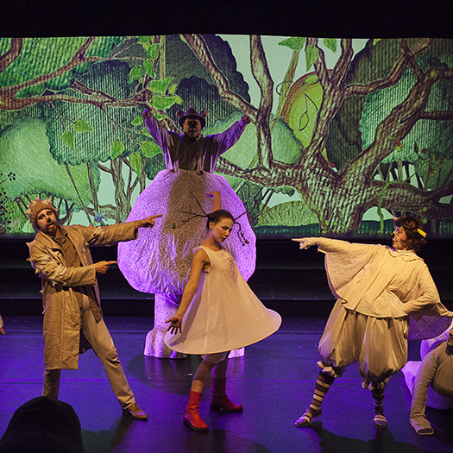
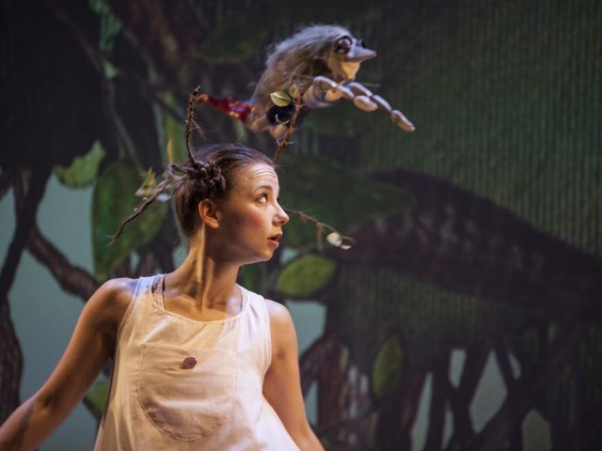
3. KULTURNI DAN: GLEDALIŠKA PREDSTAVA GROZNOVILCA

Slide 2
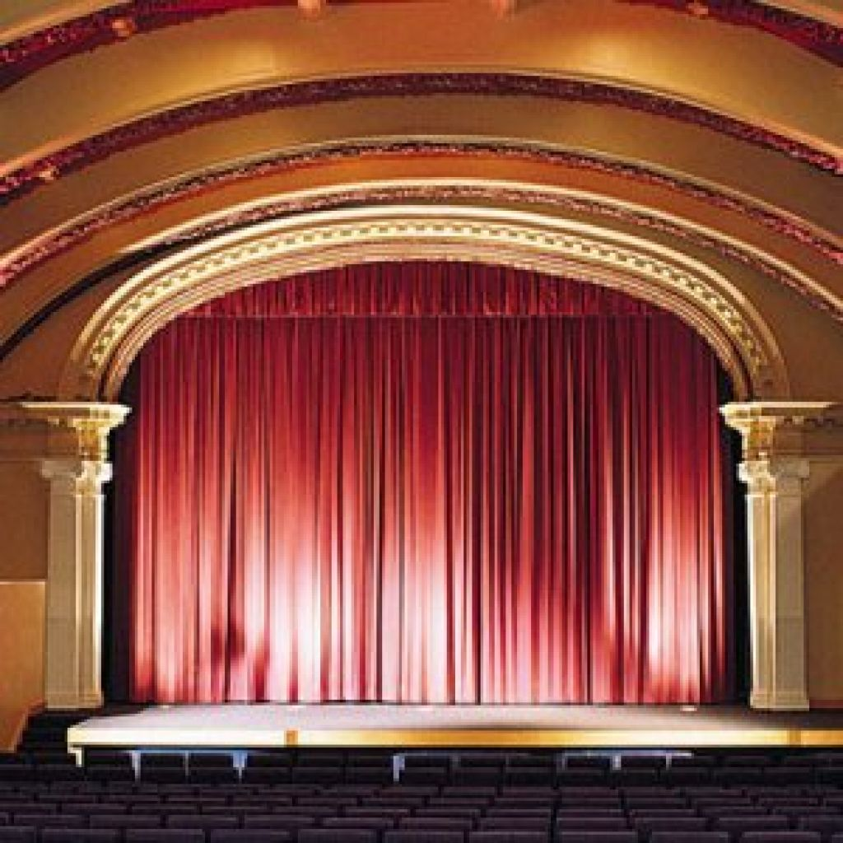
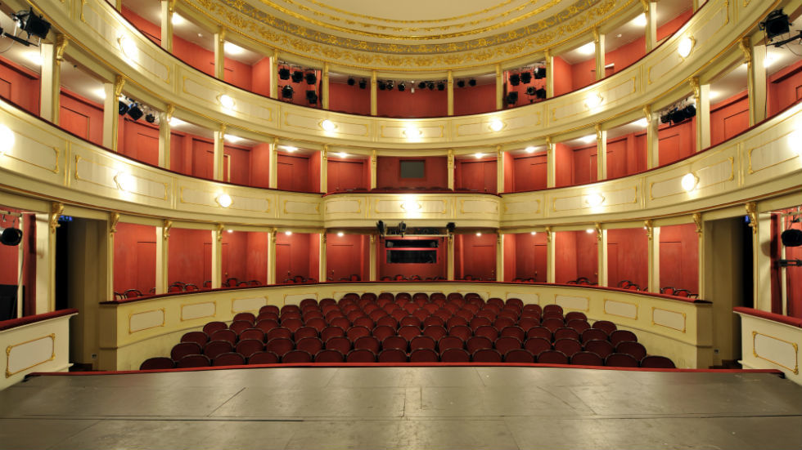
Gledališče je področje igralskih umetnosti, ki se ukvarja z igranjem zgodb pred občinstvom s pomočjo govora, giba, glasbe, plesa, zvoka in z razkošno predstavo oziroma z enim ali več elementi drugih igralskih umetnosti. Poleg standardnega pogovornega sloga se lahko gledališče izvaja tudi v drugačnih oblikah, kot so opera, balet, mimika, kabuki ( klasična oblika japonskega plesa - drame) , kitajska opera, lutkovno gledališče, glumaška igra, improvizacijsko gledališče, kabaret ali pantomima.
Gledališče je predvsem kraj predstave, praznovanja, rituala, a hkrati tradicija in šola o tem, kako prenašati ideje, pripovedi in izročilo množičnem občinstvu.

Slide 3
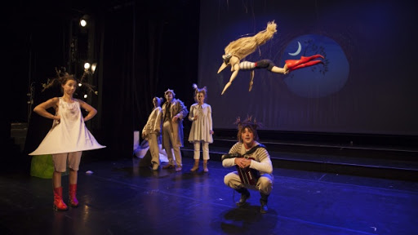
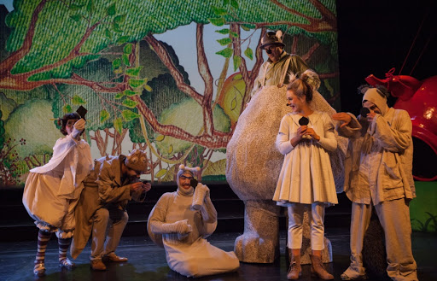
Zaradi omejitve širjenja koronavirusa, so v tem trenutku gledališča zaprta. Zato sva se odločili, da vas povabiva v virtualno gledališče, kjer si boste lahko ogledali gledališko predstavo Groznovilca.

Slide 4
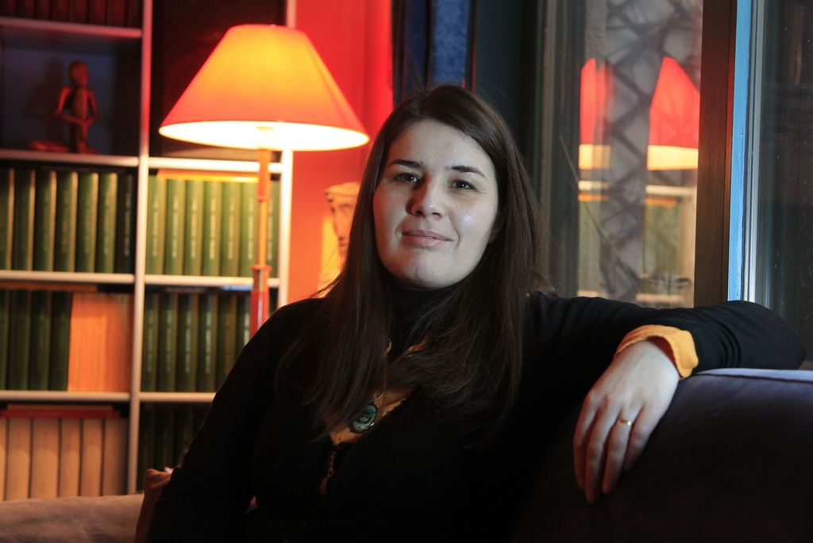
Na tej povezavi pisateljica Jana Bauer opiše nastanek zgodb o Groznovilci.
https://vimeo.com/ljubljanapuppettheatre/review/497072201/56273295f9?sort=lastUserActionEventDate&direction=desc

Slide 5
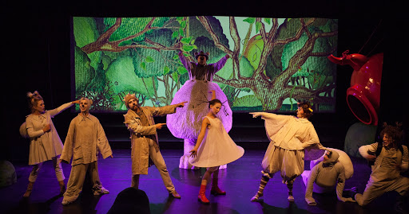
Groznovilca v nasprotju z večino dobrih mitoloških in pravljičnih likov poskrbi za vrsto prebrisanih dogodivščin. Simpatično poredna junakinja živi nekje daleč in v gozd prileti v čajniku z balonom. Čarobna mivka, ki jo Groznovilca podtakne živalim, povzroči same težave in trmasto preganjanje ježa, ki naj bi dobil steklino, ponuja prav dovolj prismuknjene potegavščine za razvijanje številnih zapletov. Groznovilčini nasprotniki so pestra in nenavadna druščina živali: Polž, Jež, Sova, Veverica, Medved in drugi liki, ki pa kljub vsemu na koncu postanejo njeni prijatelji.

Slide 6
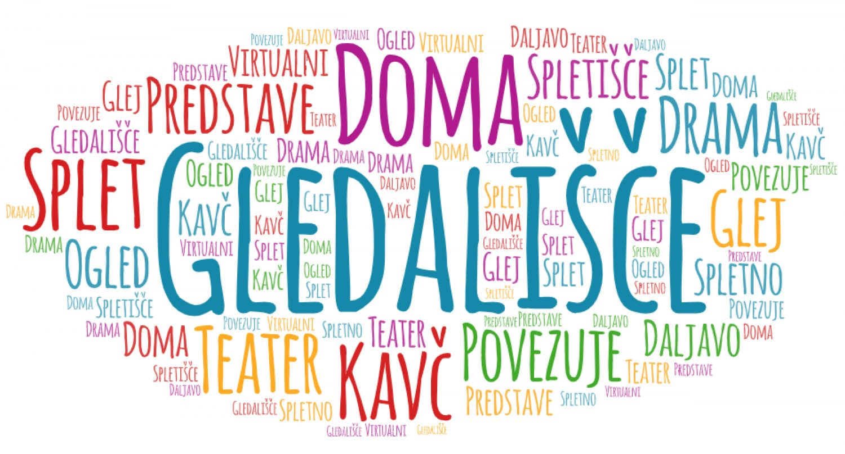
Sedaj pa je čas, da si ogledate predstavo. Udobno se namestite in uživajte.
https://vimeo.com/144730174

Slide 7
Razmislite in ustno odgovorite.
Vam je bila predstava všeč? Zakaj?
Ali bi v predstavi kaj spremenili?
Ali vam je bila glasba v predstavi všeč?
Kakšna je Groznovilca? Ali je tipična vila?
Zakaj je prišla v Hudo hosto?
Zakaj se druži z Južnim vetrom?
Kakšni pa so prebivalci Hude hoste?
Kako prebivalci hoste opišejo Groznovilco?
Ste se s katerim od likov lahko poistovetili?
Kakšne spremembe v Hudo hosto prinese Groznovilca?
Zakaj hoče Jež Groznovilco pregnati iz Hude hoste? Se njegov odnos do nje na koncu spremeni?

Slide 8
Prvi del kulturnega dne je opravljen.
Nadaljevali bomo ob 10.00 na ZOOM-u.

